Slide 1
UKURAN PEMUSATAN DATA

Slide 2
MODUS DATA BERKELOMPOK
Pada data tunggal, penghitungan modus cukup mudah. Data diurutkan berdasarkan nilai datanya mulai dari yang terkecil sampai yang terbesar. Kemudian modus bisa diketahui langsung dari nilai yang paling sering/banyak muncul.
Namun pada data berkelompok, cara tersebut tidak bisa digunakan. Data berkelompok merupakan data yang berbentuk kelas interval, sehingga kita tidak bisa langsung mengetahui nilai modus jika kelas modusnya sudah diketahui.
Oleh karena itu, kita harus menggunakan rumus berikut ini.
$$Mo=Tb+\left(\frac{d_{1}}{d_{1}+d_{2}}\right)∙P$$
Keterangan:
T_{b} : tepi bawah kelas modus (kelas frekuensi terbesar)
d₁ : selisih frekuensi kelas modus dengan frekuensi kelas sebelum kelas modus
d₂ : selisih frekuensi kelas modus dengan frekuensi kelas setelah kelas modus
P : panjang kelas

Slide 3
01
CONTOH sOAL

Slide 4
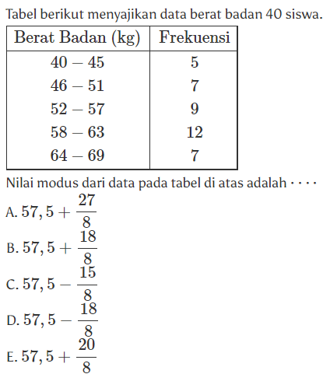
Contoh 1
Penyelesaian
Langkah pertama adalah menentukan kelas modus (kelas dengan frekuensi terbesar)
Jadi berdasarkan tabel pada soal maka kelas modus adalah kelas dengan interval 58 – 63.
T_{b} = 58 – 0,5 = 57,5
P = 46 – 40 = 6
d₁ = 12 – 9 = 3
d₂ = 12 – 7 = 5
Dengan demikian diperoleh:
$$Mo=Tb+\left(\frac{d_{1}}{d_{1}+d_{2}}\right)∙P$$
$$Mo=57,5+\left(\frac{3}{3+5}\right)∙6$$
$$Mo=57,5+\frac{18}{8}$$

Slide 5
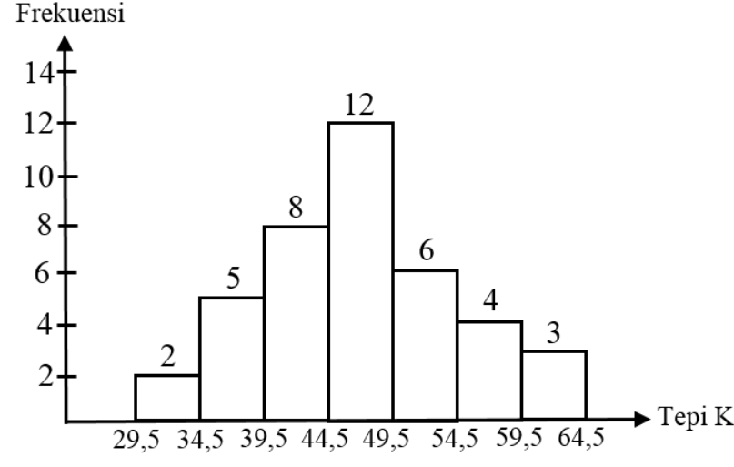
Contoh 2
Penyelesaian
Perhatikan histogram berikut ini!
Langkah pertama adalah menentukan kelas modus (kelas dengan frekuensi terbesar)
Jadi berdasarkan histogram pada soal maka kelas modus adalah kelas dengan interval 45 – 50.
T_{b} = 44,5
P = 34,5 – 29,5 = 5
d₁ = 12 – 8 = 4
d₂ = 12 – 6 = 6
Dengan demikian diperoleh:
$$Mo=Tb+\left(\frac{d_{1}}{d_{1}+d_{2}}\right)∙P$$
Tentukan nilai dari histogram tersebut!
$$Mo=44,5+\left(\frac{4}{4+6}\right)∙5$$
$$Mo=57,5+2$$
$$Mo=59,5$$

Slide 6
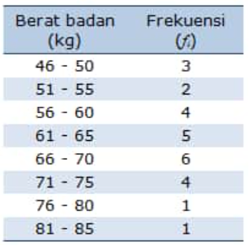
Contoh 3
Sebanyak 26 orang mahasiswa terpilih sebagai sampel dalam penelitian kesehatan di sebuah universitas. Mahasiswa yang terpilih tersebut diukur berat badannya. Hasil pengukuran berat badan disajikan dalam bentuk data berkelompok seperti di bawah ini.
Penyelesaian
Tentukan modus dari data tersebut!

Slide 7
Terima kasih
Here is where your presentation begins

